Slide 1
Методы оптимизации
Целочисленное программирование
Метод ветвей и границ решения задачи коммивояжера
Д.В. Домашова

Slide 2
Общая идея методов ветвей и границ

Slide 3
Метод ветвей и границ решения задачи коммивояжера Постановка задачи

Slide 4
Метод ветвей и границ решения задачи коммивояжера Постановка задачи

Slide 5
Метод ветвей и границ решения задачи коммивояжера Постановка задачи

Slide 6
Метод ветвей и границ решения задачи коммивояжера Постановка задачи

Slide 7
Метод ветвей и границ решения задачи коммивояжера Определения

Slide 8
Метод ветвей и границ решения задачи коммивояжера Алгоритм

Slide 9
Метод ветвей и границ решения задачи коммивояжера Алгоритм

Slide 10
Метод ветвей и границ решения задачи коммивояжера Алгоритм

Slide 11
Метод ветвей и границ решения задачи коммивояжера Алгоритм

Slide 12
Метод ветвей и границ решения задачи коммивояжера Алгоритм

Slide 13
Метод ветвей и границ решения задачи коммивояжера Алгоритм

Slide 14
Метод ветвей и границ решения задачи коммивояжера Алгоритм

Slide 15
Метод ветвей и границ решения задачи коммивояжера Алгоритм

Slide 16
Метод ветвей и границ решения задачи коммивояжера Алгоритм

Slide 17
Метод ветвей и границ решения задачи коммивояжера Алгоритм

Slide 18
Метод ветвей и границ решения задачи коммивояжера Алгоритм

Slide 19
Метод ветвей и границ решения задачи коммивояжера Пример

Slide 20
Метод ветвей и границ решения задачи коммивояжера Пример

Slide 21
Метод ветвей и границ решения задачи коммивояжера Пример

Slide 22
Метод ветвей и границ решения задачи коммивояжера Пример

Slide 23
Метод ветвей и границ решения задачи коммивояжера Пример

Slide 24
Метод ветвей и границ решения задачи коммивояжера Пример

Slide 25
Метод ветвей и границ решения задачи коммивояжера Пример

Slide 26
Метод ветвей и границ решения задачи коммивояжера Пример

Slide 27
Метод ветвей и границ решения задачи коммивояжера Пример

Slide 28
Метод ветвей и границ решения задачи коммивояжера Пример

Slide 29
Метод ветвей и границ решения задачи коммивояжера Пример

Slide 30
Метод ветвей и границ решения задачи коммивояжера Пример

Slide 31
Метод ветвей и границ решения задачи коммивояжера Пример

Slide 32
Метод ветвей и границ решения задачи коммивояжера Пример

Slide 33
Метод ветвей и границ решения задачи коммивояжера Пример

Slide 34
Метод ветвей и границ решения задачи коммивояжера Пример

Slide 35
Метод ветвей и границ решения задачи коммивояжера Пример

Slide 36
Метод ветвей и границ решения задачи коммивояжера Пример

Slide 37
Метод ветвей и границ решения задачи коммивояжера Пример

Slide 38
Метод ветвей и границ решения задачи коммивояжера Пример

Slide 39
Метод ветвей и границ решения задачи коммивояжера Пример

Slide 40
Метод ветвей и границ решения задачи коммивояжера Пример2

Slide 41
Метод ветвей и границ решения задачи коммивояжера Пример2

Slide 42
Метод ветвей и границ решения задачи коммивояжера Пример2

Slide 43
Метод ветвей и границ решения задачи коммивояжера Пример2

Slide 44
Метод ветвей и границ решения задачи коммивояжера Пример2

Slide 45
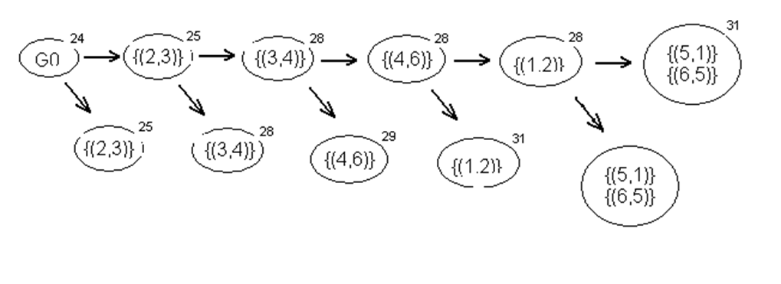
Метод ветвей и границ решения задачи коммивояжера Пример2

Slide 46
Метод ветвей и границ решения задачи коммивояжера Пример2

Slide 47
Метод ветвей и границ решения задачи коммивояжера Пример2

Slide 48
Метод ветвей и границ решения задачи коммивояжера Пример2

Slide 49
Метод ветвей и границ решения задачи коммивояжера Пример2

Slide 50
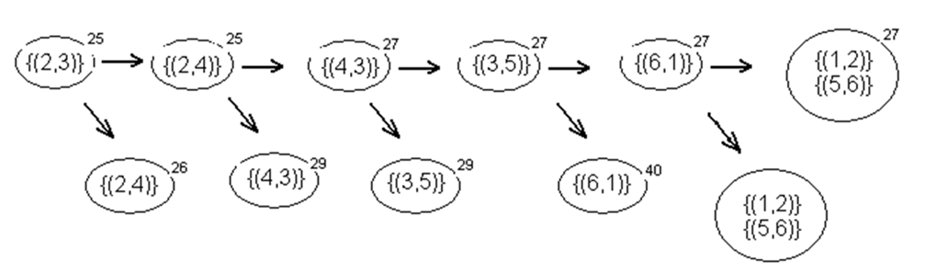
Метод ветвей и границ решения задачи коммивояжера Пример2

Slide 51
Метод ветвей и границ решения задачи коммивояжера Пример2

Slide 52
Метод ветвей и границ решения задачи коммивояжера Пример2

Slide 53
Метод ветвей и границ решения задачи коммивояжера Пример2

Slide 54
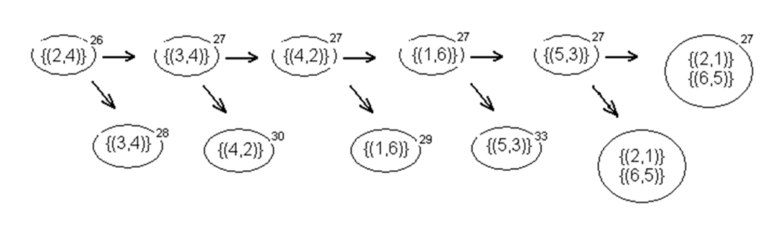
Метод ветвей и границ решения задачи коммивояжера Пример2

Slide 55
Ошибки(Билашевский Е Н + Скорый В.А.)
Слайд №8 (28:30) в 1)под min нет указания что j=1,n
2)Нет штриха над Cij после знака “=“
Слайд №10 (33:44) Фраза ‘сумма строк и столбцов ‘
Изменить на фразу’сумма строк и столбцов промежуточной матрицы’
Слайд№12(45:40) Указали что не нужно обращать внимание на фразу ‘Двигаясь по дереву в обратном направлении получим ’
Слайд№13(47:20)нет продолжение ‘Поскольку необходимо чтобы в город j можно было бы попасть из некоторого другого города не равного j ,то каждый маршрут из не {I,j}должен содержать звено длина которого не меньше минимального элемента j-го столбца не считая Сij два штриха ’ после фразы ‘не меньше не меньше минимального элемента i-ой строки не считая Сij два штриха’
(50:10)Исправить фразу ‘Назовем эту сумму оценкой пары(I,j)’ или штрафом за неиспользование звена (I,j)
(50:50) В формуле под вторым min должно быть для любого j штрих ≠j
Слайд№15 (57:40) Конец пункта 4 должно быть Cji два штриха =∞
Слайд№22(1:08:30) Под пунктом 2 должно быть:’Найдем сумму всех вычитаемых элементов в процессе приведения’,а не ‘сумму приводящих констант’, (1:09:25) когда проговаривали алгоритм решения была немного неправильная нумерация так на слайде пункт 1и 2 –один пункт алгоритма решения и так вся нумерация сбилась
Слайд№34(1:26:40)Не хватает черточки сверху или слова ‘НЕ’ во фразе ‘Найдем оценку {3,2}’

Slide 56
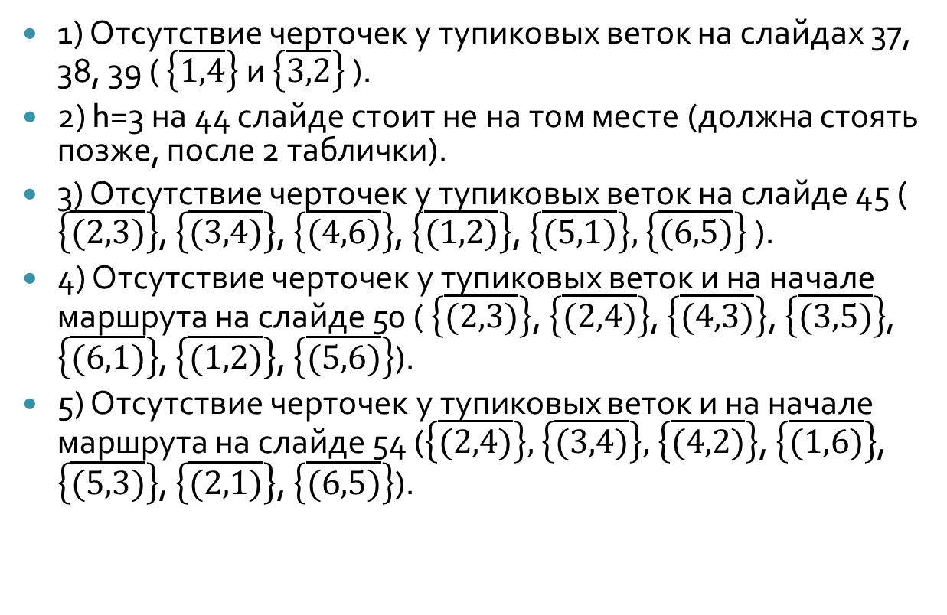
Ошибки(Билашевский Е. Н. + Скорый В.А.)
1) Отсутствие черточек у тупиковых веток на слайдах 37, 38, 39 ( $\left\{\overline{1,4}\right\}$ и $\left\{\overline{3,2}\right\}$ ).
2) h=3 на 44 слайде стоит не на том месте (должна стоять позже, после 2 таблички).
3) Отсутствие черточек у тупиковых веток на слайде 45 ( $\left\{\overline{(2,3)}\right\}$, $\left\{\overline{(3,4)}\right\}$, $\left\{\overline{(4,6)}\right\}$, $\left\{\overline{(1,2)}\right\}$, $\left\{\overline{(5,1)}\right\},$ $\left\{\overline{(6,5)}\right\}$ ).
4) Отсутствие черточек у тупиковых веток и на начале маршрута на слайде 50 ( $\left\{\overline{(2,3)}\right\}$, $\left\{\overline{(2,4)}\right\}$, $\left\{\overline{(4,3)}\right\}$, $\left\{\overline{(3,5)}\right\}$, $\left\{\overline{(6,1)}\right\}$, $\left\{\overline{(1,2)}\right\}$, $\left\{\overline{(5,6)}\right\}$).
5) Отсутствие черточек у тупиковых веток и на начале маршрута на слайде 54 ($\left\{\overline{(2,4)}\right\},$ $\left\{\overline{(3,4)}\right\},$ $\left\{\overline{(4,2)}\right\}$, $\left\{\overline{(1,6)}\right\}$, $\left\{\overline{(5,3)}\right\}$, $\left\{\overline{(2,1)}\right\}$, $\left\{\overline{(6,5)}\right\}$).

